Slide 1
Киноурок по фильму: «Честь имею»

Slide 2
Дата проведения: 19.02.2021
Название фильма: Честь имею
Тема социальной практики: честь, чувство долга, патриотизм, умение дружить
Класс: 6В
Школа: СОШ №2 пгт. Погар, Брянская область
Классный руководитель: Никифорова Татьяна Викторовна

Slide 3
Цели занятия
Формирование у учащихся эмоциональных представлений о понятии чести, чувстве долга, честности, патриотизма, умении дружить;
Формирование основ российской гражданской идентичности, становление гуманистических и демократических ценностных ориентаций;
Формирование целостного, социально ориентированного взгляда на мир в его органичном единстве и разнообразии;
Формирование уважительного отношения к иному мнению, умения вести диалог.

Slide 5
Личностные задачи занятия
Ознакомить детей с понятиями «честь», «патриотизм», «чувство долга», «умение сочувствовать» «умение сочувствовать» и «сострадание» на примере сюжета фильма;
Начать овладение начальными навыками адаптации в динамично изменяющемся и развивающемся мире;
Развивать этические чувства, доброжелательность и эмоционально-нравственную отзывчивость, понимание и сопереживание чувствам других людей;

Slide 6
Продолжить принятие и освоение социальной роли обучающегося, развитие эмоциональных мотивов деятельности и формирование личностного смысла деятельности;
Развить представления о самостоятельности и личной ответственности за свои поступки;
Продолжить развитие навыков сотрудничества со взрослыми и сверстниками в разных социальных ситуациях, формирование умений не создавать конфликтов и находить выходы из спорных ситуаций;
Формировать установку на безопасный, здоровый образ жизни, работу на итоговый результат.

Slide 7
Предметные задачи занятия
Развивать кругозор учащихся, обогащать словарный запас.

Slide 8
Метапредметные задачи занятия
Развивать умение работать с информацией, умение ориентироваться в источниках информации, сортировать информацию с точки зрения ее важности, делать выводы и обобщения.

Slide 9
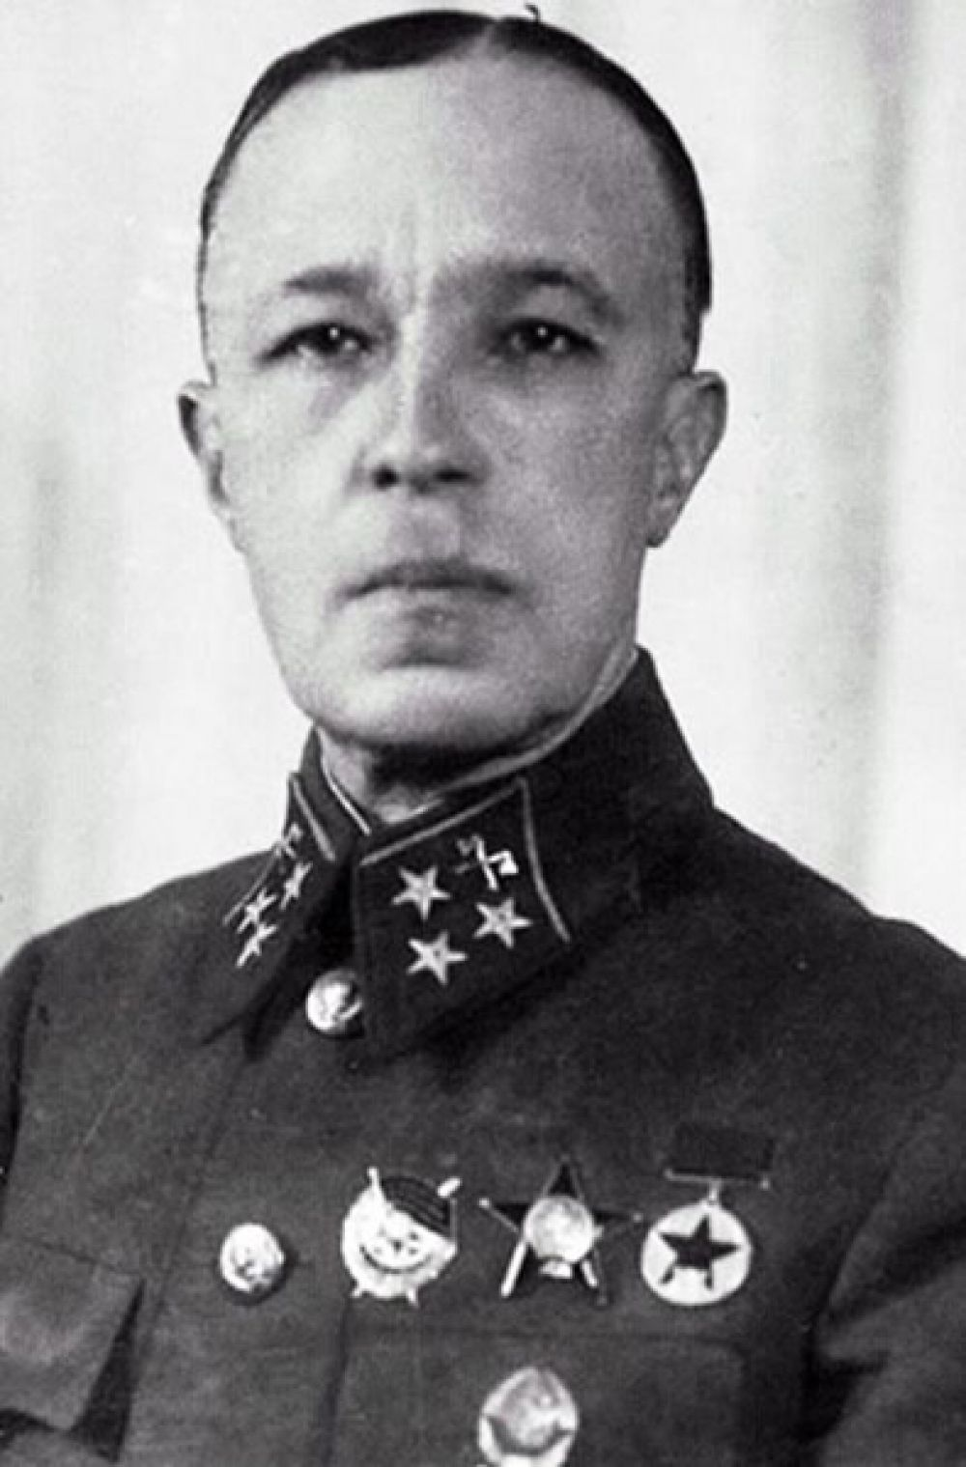
«Береги платье снову, а честь – смолоду» (А.С. Пушкин. Капитанская дочка).
«Я честью и Родиной не торгую» (Д.М. Карбышев).

Slide 10
Обсуждение фильма
После просмотра фильма «Честь имею» с детьми было проведено его обсуждение.
Поведение юного курсанта кадетского училища не оставило равнодушным его сверстников. То, что Гриша не выдает друзей и помогает одному из них, заботится о новом питомце, несмотря на угрозу отчисления, восхитило детей.

Slide 11
Учащиеся обратили внимание на то, что главный герой отстаивает свое мнение, не боясь угроз от более старших и сильных. Но когда того требует случай, без раздумий бросается на помощь Марку, который совсем недавно был его обидчиком. Воистину – боевых в бою проверяют.
Дети обратили внимание на доброту, заботу и отзывчивость Гриши к проблемам младшей сестры, матери, односельчан. Любовь к животным с положительной стороны характеризует мальчика. При этом Гриша интересен как личность.

Slide 12
Поведение главного героя Гриши вызвало одобрение у ребят. Сюжет картины заставил учеников задуматься о своем поведении и поступках относительно окружающих. Детям очень понравился фильм.

Slide 13
При анализе фильма ученики вспомнили и обсудили несколько пословиц и поговорок:
Тот достоин наград, кто трудиться рад.
Честные глаза вбок не глядят.
Не давши слова - крепись, а давши - держись!
Дружба крепка не лестью, а правдой и честью.
Где честь, там и правда.
По заслугам и честь.

Slide 14
Заключение
Проведение данного киноурока положительно сказалось на взаимоотношениях учеников в классе. Дети стали внимательнее друг к другу и к взрослым, стараясь быть похожими на главного героя – мальчика Гришу.

